Slide 1
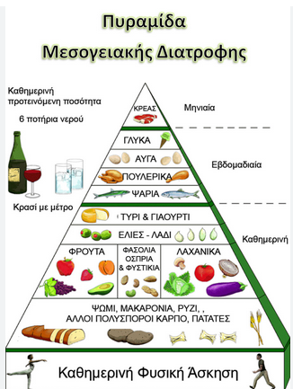
Για να έχουμε μία καλή υγεία θα πρέπει να ακολουθούμε την μεσογειακή διατροφή ( μεσογειακή δίαιτα )
η μεσογειακή δίαιτα περιλαμβάνει κυρίως
Ελαιόλαδο
ψάρια
όσπρια
πολλά φρούτα και λαχανικά
Με αυτή τη διατροφή ο οργανισμός μας, παίρνει όλες τις θρεπτικές ουσίες που του είναι απαραίτητες , αλλά και φυτικές ίνες.
Αν τρώμε συνέχεια κόκκινο κρέας ( μοσχάρι, αρνί, χοιρινό), ενώ τρώμε λίγα φρούτα ( λίγες φυτικές ίνες), αυξάνεται ο κίνδυνος για καρδιοπάθειες, και καρκίνο του εντέρου.

Slide 2
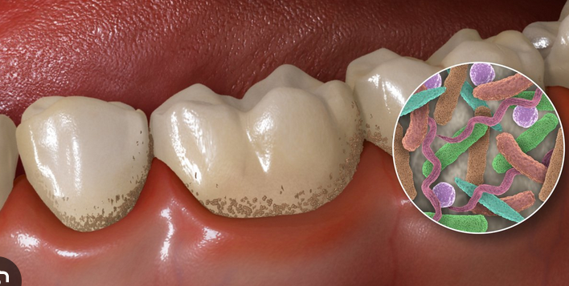
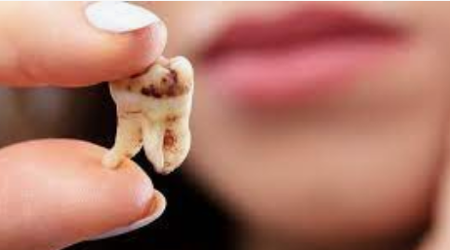
Είναι σημαντικό για την υγεία μας, να μασάμε καλά την τροφή μας, άρα θα πρέπει να έχουμε υγιή και γερά δόντια
Μέσα στο στόμα μας, και ανάμεσα στα δόντια μας, ζουν πολύ μικροοργανισμοί. Αυτοί οι μικροοργανισμοί τρέφονται με σάκχαρα, τα οποία τα βρίσκουν από την τροφή που βάζουμε κάθε φορά στο στόμα μας.
μικροοργανισμοί
Οι μικροοργανισμοί τρέφονται με σάκχαρα, και στη συνέχεια απελευθερώνουν (αποβάλλουν) οξέα.
Αυτά τα οξέα καταστρέφουν την αδαμαντίνη και στη συνέχεια την οδοντίνη των δοντιών μας, και έτσι προκαλείται τερηδόνα
Δόντι με τερηδόνα

Slide 3
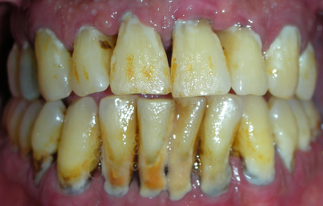
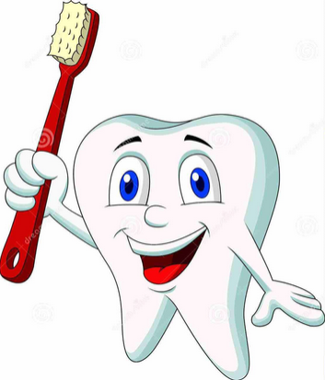
Είναι σημαντικό για την υγεία μας να μασάμε καλά την τροφή μας, άρα θα πρέπει να έχουμε υγιή και γερά δόντια
Μάλιστα τα οξέα που προέρχονται από αυτούς τους μικροοργανισμούς μπορούν να καταστρέψουν και τα ούλα μας, και έτσι παθαίνουμε ουλίτιδα
Προχωρημένη ουλίτιδα
πρέπει να πλένουμε τακτικά τα δόντια μας, ώστε να μειώνεται ο αριθμός των μικροοργανισμών που ζουν στο στόμα μας

